Slide 1
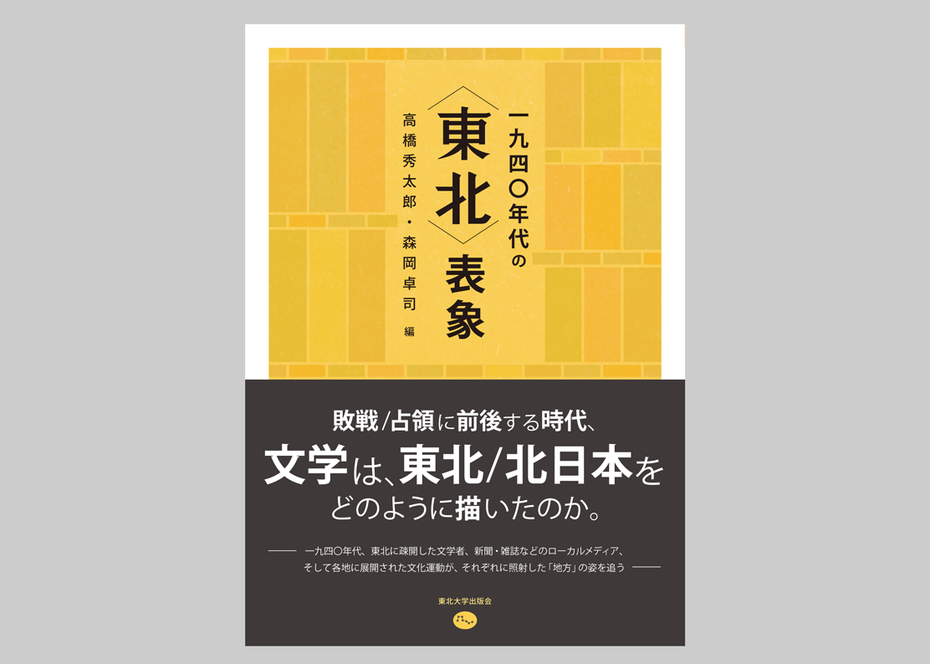
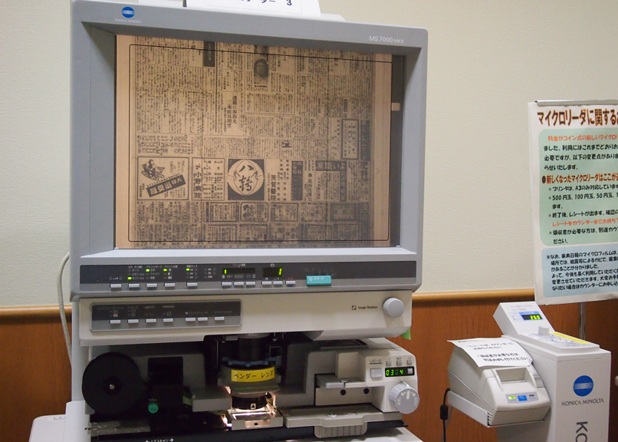
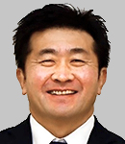
地方における文学と文化運動の研究
キーワード［東北地方，地方文化運動，］ 教授 森岡 卓司
図解
内容：
地方に生きる人々にとって、文学とはいったいなんだったのか、ということに関心をもって研究しています。
□文学は地方をどうえがいてきたか？
1940年代、大きな転換点を迎えていた社会において、東北という地方は、どのような場所として描かれて、後の時代の東北イメージにどのような影響を与えたのか、事例に基づいて明らかにしました。
□地方の人々は文学をどう読み、書いてきたか？
東京の出版社から何万部も一気に発売される書籍だけが文学なのではありません。山形での読書サークル活動や地方雑誌発行の具体相をたどって、地方の文化とはなにかを研究しています。
アピールポイント：
文学研究の方法を用いて、地方とはなにか、という大きなテーマにアプローチしています。
編共著において、近代東北の文学を研究するための基礎的資料を整備し、そこから導き出される論点を具体的に示しました。
分 野：文学
専 門：日本近代文学
E-mail ： morioka[ at ]human.kj,Yamagata-u.ac.jp
Tel ： 023-628-4287
Fax ：
HP ：
各地の図書館のマイクロリーダーにかじりつく時間も多くあります。デジタル化が進めばとてもありがたいのですが。

